Slide 1
CHỦ ĐỀ 1
Các con số từ 0 đến 10
Bài 1: Các con số 0,1,2,3,4,5

Slide 2
TIẾT 3

Slide 11
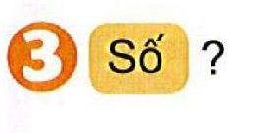
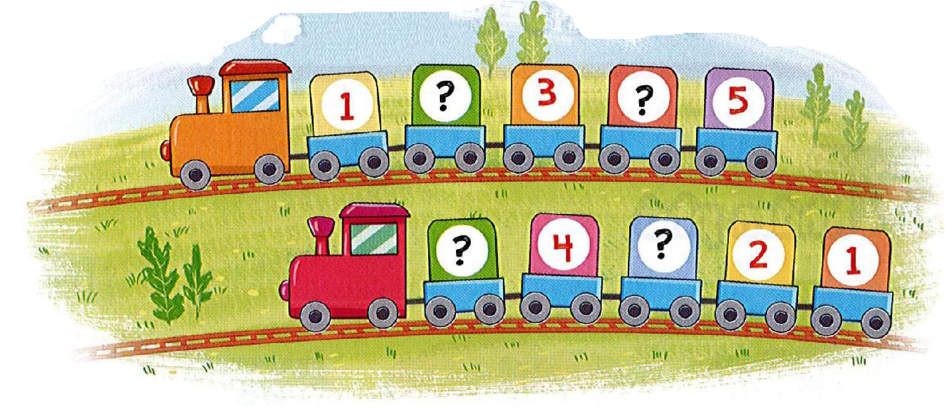
2
4
5
3

Slide 12
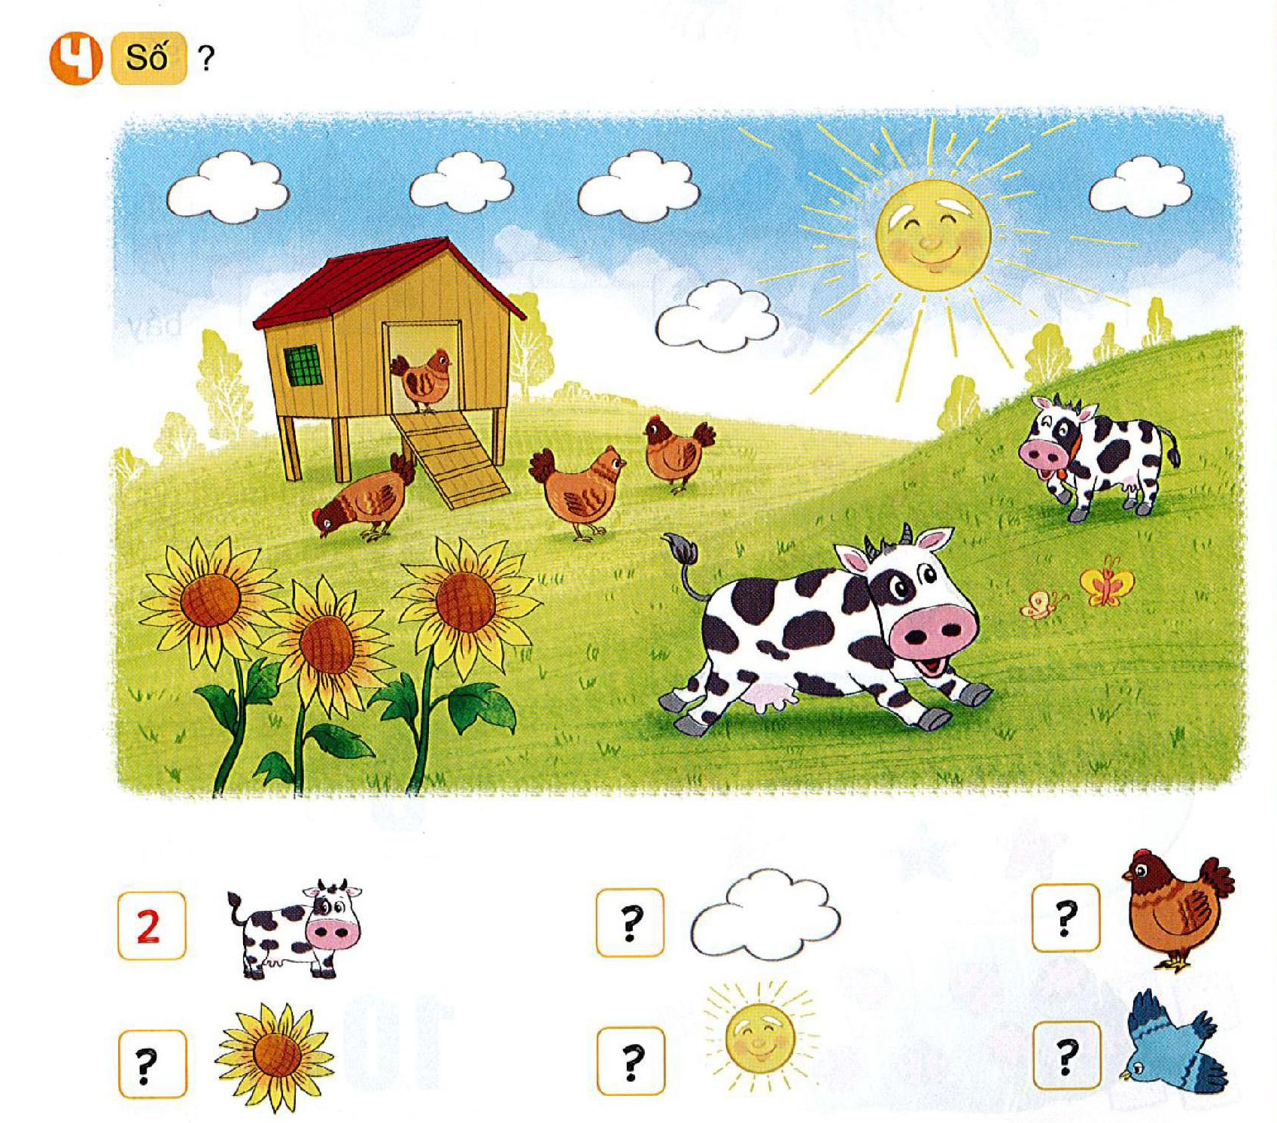
5
4
3
1
0

Slide 13
Củng cố bài học
Hương Thảo: tranthao121004@gmail.com

